Slide 1
3. APPRENTISSAGE SUPERVISÉ : CLASSIFICATION
Notes:
C_titre

Slide 2
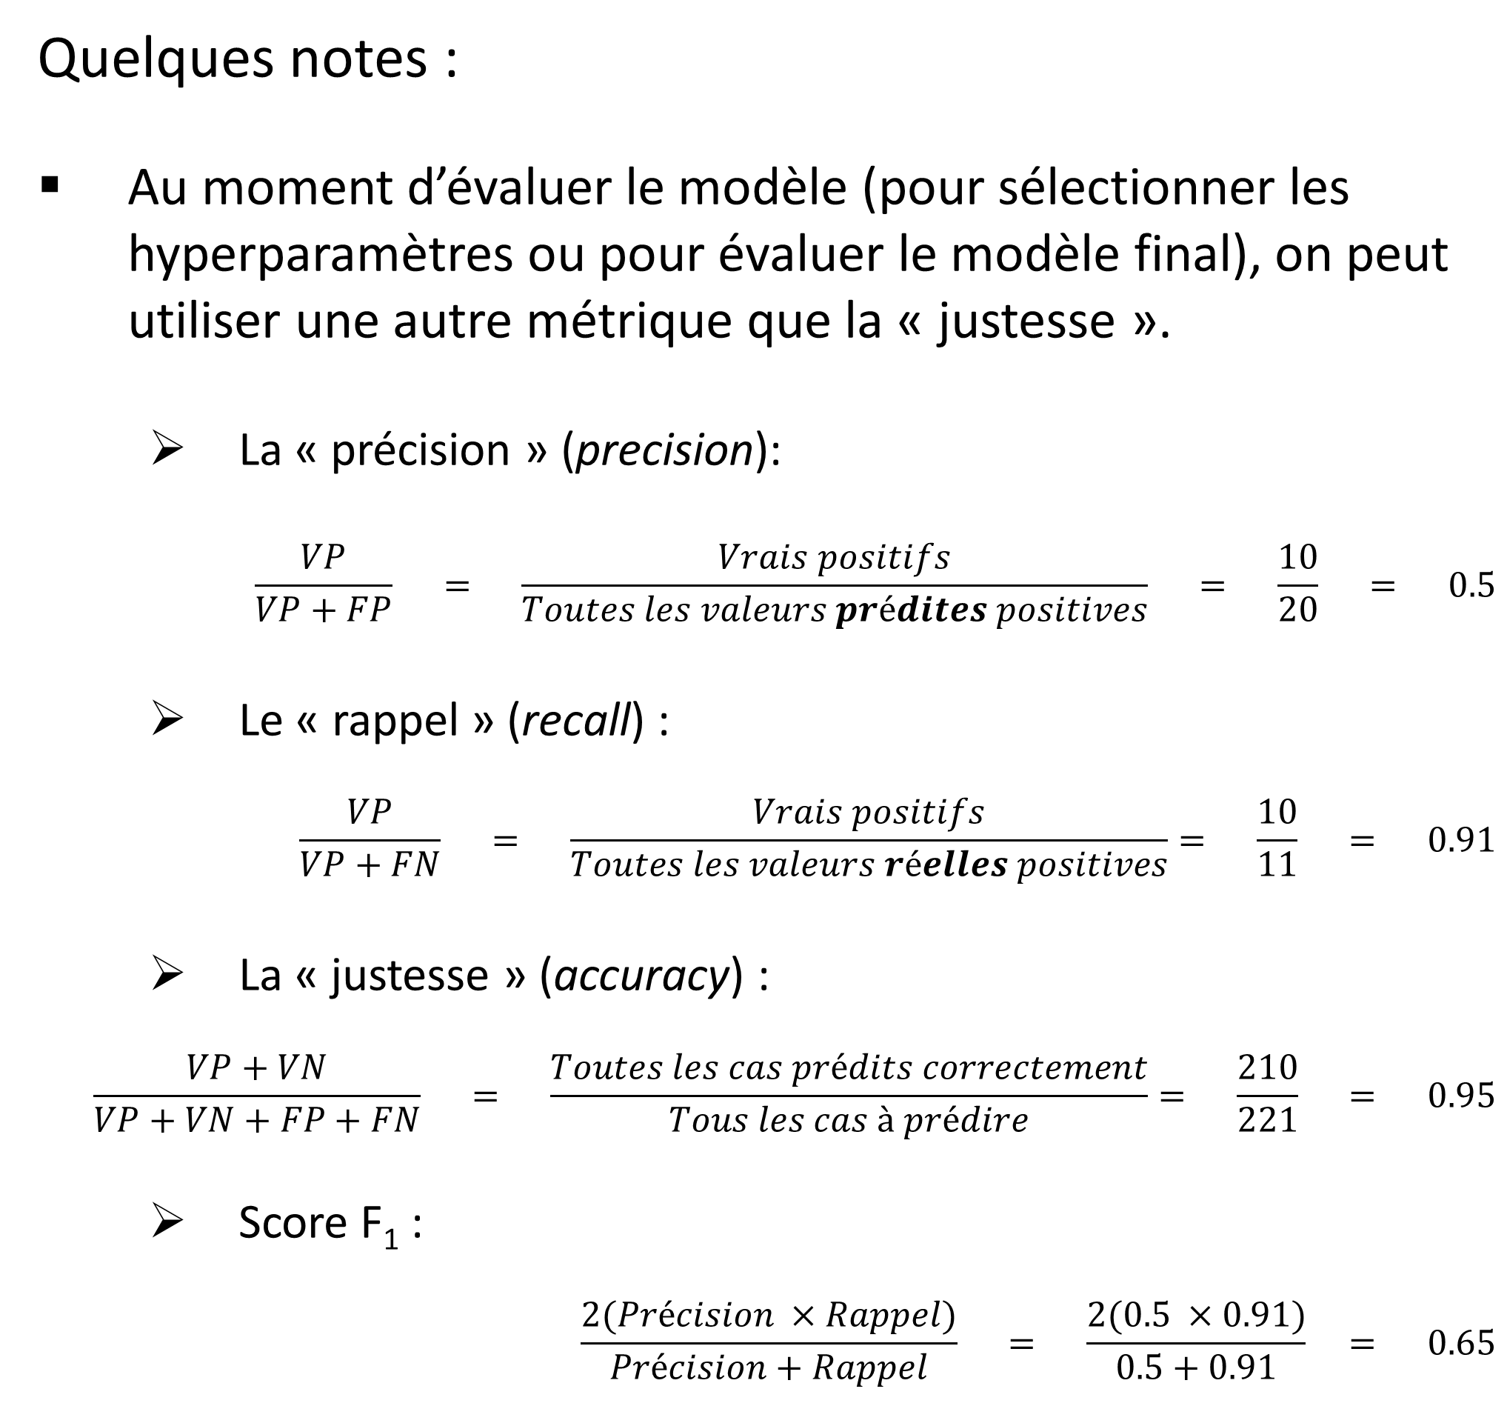
3. APPRENTISSAGE SUPERVISÉ : CLASSIFICATION
Quelques notes :
Au moment d’évaluer le modèle (pour sélectionner les hyperparamètres ou pour évaluer le modèle final), on peut utiliser une autre métrique que la « justesse ».
La « précision » (precision):
$$\frac{VP}{VP+FP} = \frac{Vrais positifs}{Toutes les valeurs prédites positives} = \frac{10}{20} = 0.5$$
Le « rappel » (recall) :
$$\frac{VP}{VP+FN} = \frac{Vrais positifs}{Toutes les valeurs réelles positives}= \frac{10}{11} = 0.91$$
La « justesse » (accuracy) :
$$\frac{VP+VN}{VP+VN+FP+FN} = \frac{Toutes les cas prédits correctement}{Tous les cas à prédire}= \frac{210}{221} = 0.95$$
Score F₁ :
$$\frac{2(Précision ×Rappel)}{Précision+Rappel} = \frac{2(0.5 ×0.91)}{0.5+0.91} = 0.65$$
 |  | VALEURS RÉELLES
 |  | Présence de maladie | Absence de maladie
VALEURS PRÉDITES | Présence de maladie | 10 (VP) | 10 (FP)
 | Absence de maladie | 1 (FN) | 200 (VN)
Notes:
C_1

Slide 3
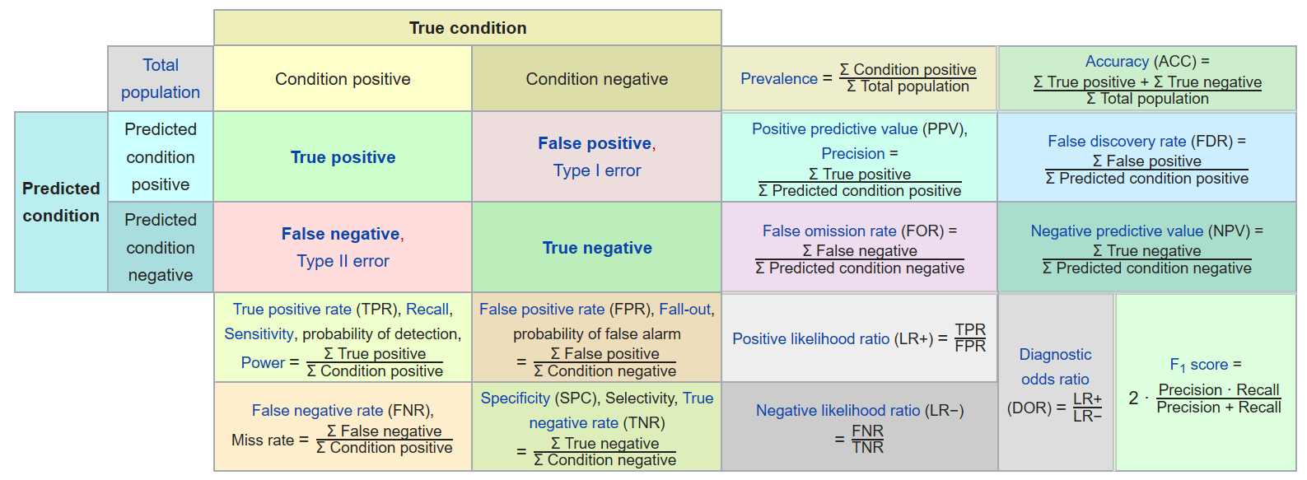
3. APPRENTISSAGE SUPERVISÉ : CLASSIFICATION
Et il en existe quelques autres…
https://en.wikipedia.org/wiki/Receiver_operating_characteristic, 2019-11-03
Notes:
C_2

Slide 4


3. APPRENTISSAGE SUPERVISÉ : CLASSIFICATION
Au niveau graphique, il existe une représentation très utilisée, nommée ROC (Receiver Operating Characteristics)
L’idée générale est la suivante:
On fait varier le seuil de décision de classification et on observe les performances du modèle.
La sensibilité et la spécificité sont inversement proportionnelles.
Si la sensibilité augmente, la spécificité diminue (et vice-versa).
Quand on diminue le seuil de classification, on répond plus souvent positif et ainsi:
On augmente la sensibilité.
On diminue la spécificité.
Quand on augmente le seuil de classification, on répond moins souvent positif et ainsi:
On diminue la sensibilité.
On augmente la spécificité.
1
$$Taux de vrais positifs \\ \left(rappel, sensibilité\right) \\ \left(\frac{VP}{VP+FN}\right)$$
$$\left(\frac{VP}{Tous les positifs réels}\right)$$
$$Taux de faux positifs \\ \left(1−spécificité\right) \\ \left(\frac{FP}{VN+FP}\right)$$
$$\left(\frac{FP}{Tous les négatifs réels}\right)$$
0
1
Notes:
C_3

Slide 5
3. APPRENTISSAGE SUPERVISÉ : CLASSIFICATION
La métrique généralement utilisée est l’aire sous la courbe (AUC : Area Under the Curve).
L’aire sous la courbe mesure la capacité du modèle à:
Conserver une bonne sensibilité lorsque le seuil de décision augmente.
Conserver une bonne spécificité lorsque le seuil de décision diminue.
1
AUC
$$Taux de vrais positifs \\ \left(rappel, sensibilité\right) \\ \left(\frac{VP}{VP+FN}\right)$$
$$\left(\frac{VP}{Tous les positifs réels}\right)$$
$$Taux de faux positifs \\ \left(1−spécificité\right) \\ \left(\frac{FP}{VN+FP}\right)$$
$$\left(\frac{FP}{Tous les négatifs réels}\right)$$
0
1
Notes:
C_4

Slide 6
3. APPRENTISSAGE SUPERVISÉ : CLASSIFICATION
Cas où le modèle répond au hasard.
On n’arrive pas à distinguer les cas réels positifs des négatifs.
Plus la sensibilité augmente, plus la spécificité diminue.
1
$$Taux de vrais positifs \\ \left(rappel, sensibilité\right) \\ \left(\frac{VP}{VP+FN}\right)$$
$$\left(\frac{VP}{Tous les positifs réels}\right)$$
AUC = 0.5
$$Taux de faux positifs \\ \left(1−spécificité\right) \\ \left(\frac{FP}{VN+FP}\right)$$
$$\left(\frac{FP}{Tous les négatifs réels}\right)$$
0
1
Notes:
C_5

Slide 7
3. APPRENTISSAGE SUPERVISÉ : CLASSIFICATION
Meilleure ROC imaginable :
On ne ratte jamais les cas réellement positifs.
On est très sensibles aux vrais cas réels.
Plus la sensibilité est grande, plus la valeur est près de 1 sur l’axe des ordonnées.
On ne prend jamais un cas négatif pour un cas positif.
On est très spécifique dans nos choix.
Plus la spécificité est grande, plus la valeur est près de 0 sur l’axe des abscisses.
1
AUC = 1
$$Taux de vrais positifs \\ \left(rappel, sensibilité\right) \\ \left(\frac{VP}{VP+FN}\right)$$
$$\left(\frac{VP}{Tous les positifs réels}\right)$$
$$Taux de faux positifs \\ \left(1−spécificité\right) \\ \left(\frac{FP}{VN+FP}\right)$$
$$\left(\frac{FP}{Tous les négatifs réels}\right)$$
0
1
Notes:
C_6

Slide 8
3. APPRENTISSAGE SUPERVISÉ : CLASSIFICATION
Cas où l’on inverse les cas réels positifs et négatifs.
On ne détecte aucun cas réel positif
La sensibilité demeure à 0.
On prend tous les cas négatifs pour des cas positifs.
La sensibilité demeure à 0.
1
$$Taux de vrais positifs \\ \left(rappel, sensibilité\right) \\ \left(\frac{VP}{VP+FN}\right)$$
$$\left(\frac{VP}{Tous les positifs réels}\right)$$
$$Taux de faux positifs \\ \left(1−spécificité\right) \\ \left(\frac{FP}{VN+FP}\right)$$
$$\left(\frac{FP}{Tous les négatifs réels}\right)$$
0
AUC = 0
1
Notes:
C_7

Slide 9


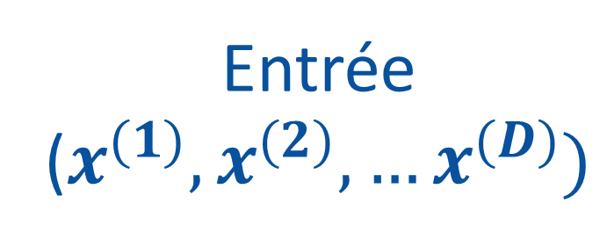
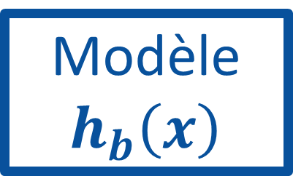

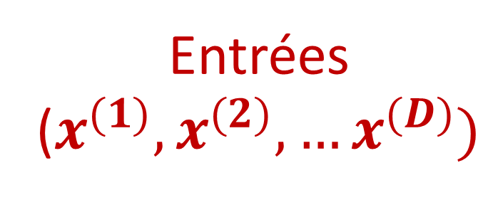
3. APPRENTISSAGE SUPERVISÉ : CLASSIFICATION
Algorithme d’apprentissage
Erreur
Étape 1
Entrées ($x^{(1)},x^{(2)},…x^{(D)})$
Modèle $$h_{b}\left(x\right)$$
Sortie
($y)$
Ensemble d’entraînement
Erreur
Étape 2
Entrée ($x^{(1)},x^{(2)},…x^{(D)})$
Modèle
$$h_{b}\left(x\right)$$
Sortie
($y)$
Ensemble de test
Notes:
C_8

Slide 10

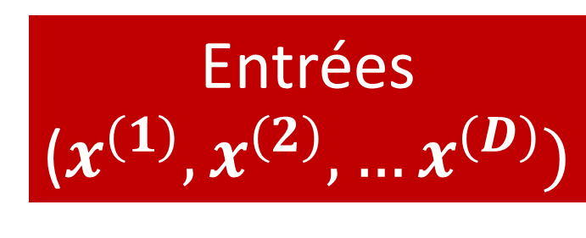
3. APPRENTISSAGE SUPERVISÉ : CLASSIFICATION
Algorithme d’apprentissage
Erreur
Étape 1
Entrées ($x^{(1)},x^{(2)},…x^{(D)})$
Modèle $$h_{b}\left(x\right)$$
Sortie
($y)$
Ensemble d’entraînement
Erreur
Étape 2
Entrée ($x^{(1)},x^{(2)},…x^{(D)})$
Modèle
$$h_{b}\left(x\right)$$
Sortie
($y)$
Ensemble de test
La structure est la même que pour la régression.
Notes:
C_9

Slide 11
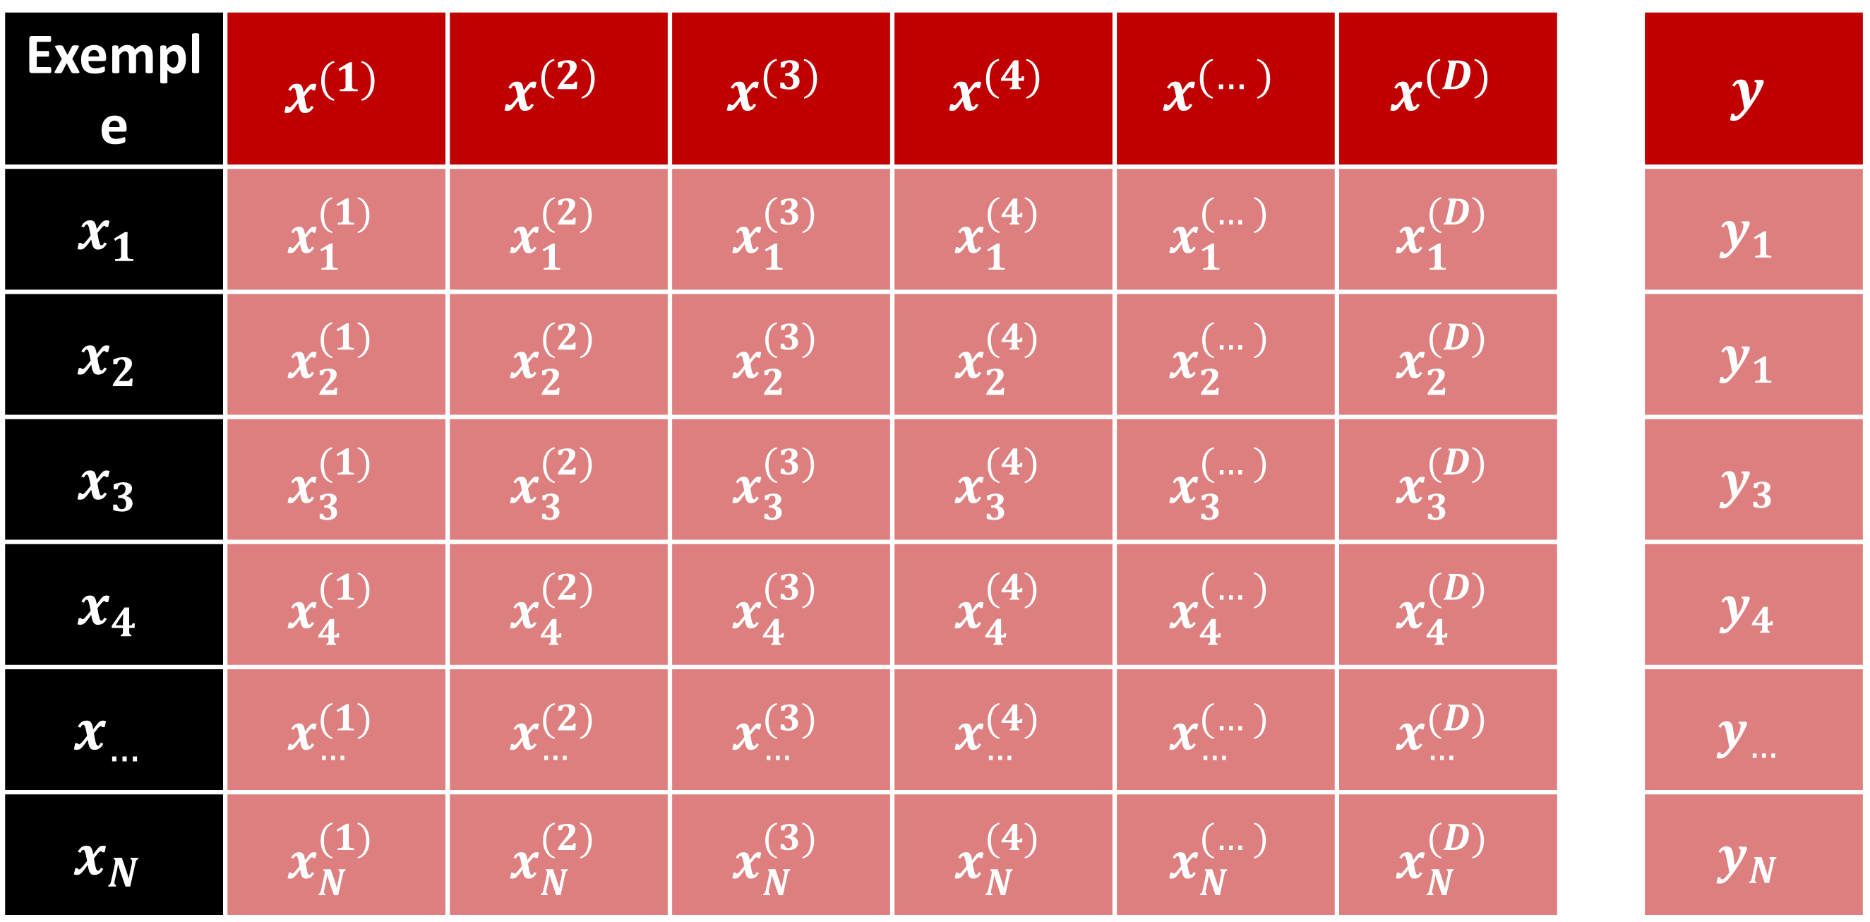
3. APPRENTISSAGE SUPERVISÉ : CLASSIFICATION
Entrées
Sortie
Exemple | $$x^{(1)}$$ | $$x^{(2)}$$ | $$x^{(3)}$$ | $$x^{(4)}$$ | $$x^{(…)}$$ | $$x^{(D)}$$ |  | $$y$$
$$x_{1}$$ | $$x_{1}^{(1)}$$ | $$x_{1}^{(2)}$$ | $$x_{1}^{(3)}$$ | $$x_{1}^{(4)}$$ | $$x_{1}^{(…)}$$ | $$x_{1}^{(D)}$$ |  | $$y_{1}$$
$$x_{2}$$ | $$x_{2}^{(1)}$$ | $$x_{2}^{(2)}$$ | $$x_{2}^{(3)}$$ | $$x_{2}^{(4)}$$ | $$x_{2}^{(…)}$$ | $$x_{2}^{(D)}$$ |  | $$y_{1}$$
$$x_{3}$$ | $$x_{3}^{(1)}$$ | $$x_{3}^{(2)}$$ | $$x_{3}^{(3)}$$ | $$x_{3}^{(4)}$$ | $$x_{3}^{(…)}$$ | $$x_{3}^{(D)}$$ |  | $$y_{3}$$
$$x_{4}$$ | $$x_{4}^{(1)}$$ | $$x_{4}^{(2)}$$ | $$x_{4}^{(3)}$$ | $$x_{4}^{(4)}$$ | $$x_{4}^{(…)}$$ | $$x_{4}^{(D)}$$ |  | $$y_{4}$$
$$x_{…}$$ | $$x_{…}^{(1)}$$ | $$x_{…}^{(2)}$$ | $$x_{…}^{(3)}$$ | $$x_{…}^{(4)}$$ | $$x_{…}^{(…)}$$ | $$x_{…}^{(D)}$$ |  | $$y_{…}$$
$$x_{N}$$ | $$x_{N}^{(1)}$$ | $$x_{N}^{(2)}$$ | $$x_{N}^{(3)}$$ | $$x_{N}^{(4)}$$ | $$x_{N}^{(…)}$$ | $$x_{N}^{(D)}$$ |  | $$y_{N}$$
Sorties : valeurs NOMINALES (catégorielles)
Notes:
C_10

Slide 12
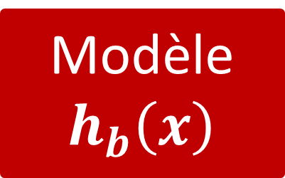
3. APPRENTISSAGE SUPERVISÉ : CLASSIFICATION
Algorithme d’apprentissage
Erreur
Étape 1
Entrées ($x^{(1)},x^{(2)},…x^{(D)})$
Modèle $$h_{b}\left(x\right)$$
Sortie
($y)$
Ensemble d’entraînement
Erreur
Étape 2
Entrée ($x^{(1)},x^{(2)},…x^{(D)})$
Modèle
$$h_{b}\left(x\right)$$
Sortie
($y)$
Ensemble de test
Notes:
C_11

Slide 13
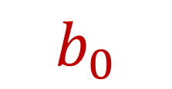
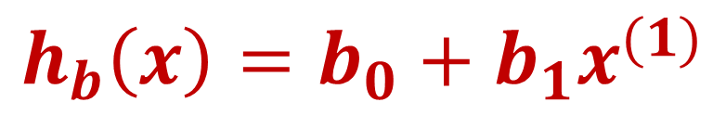
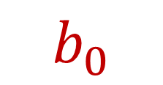

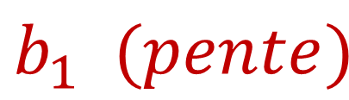
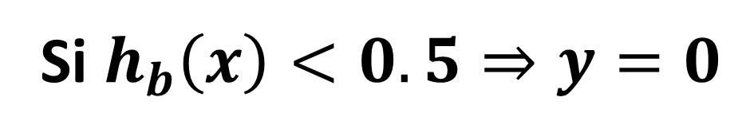

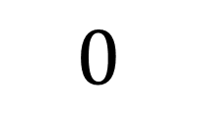
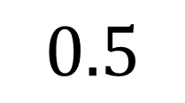
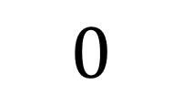
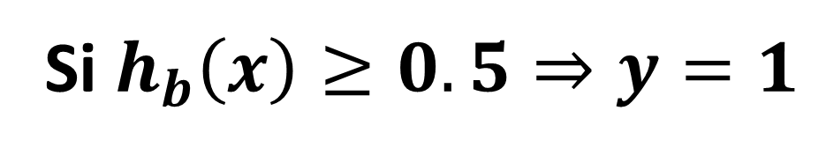


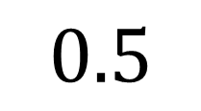

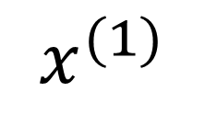

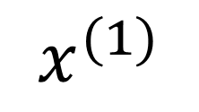
3. APPRENTISSAGE SUPERVISÉ : CLASSIFICATION
Problème de la régression linéaire en classification
$$h_{b}\left(x\right)=b_{0}+b_{1}x^{(1)}$$
$$y$$
$$b_{1} (pente)$$
$$1$$
Si $h_{b}\left(x\right)≥0.5⇒y=1$
$$0.5$$
Si $h_{b}\left(x\right)<0.5⇒y=0$
$$0$$
$$x^{(1)}$$
Problème 1 :
Peut avoir des valeurs > 1
Peut avoir des valeurs < 0
$$b_{0}$$
$$h_{b}\left(x\right)=b_{0}+b_{1}x^{(1)}$$
$$y$$
$$b_{1} (pente)$$
$$1$$
$$0.5$$
$$0$$
Problème 2 :
Très sensible aux données influentes.
$$x^{(1)}$$
$$b_{0}$$
Notes:
C_12

Slide 14
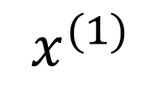

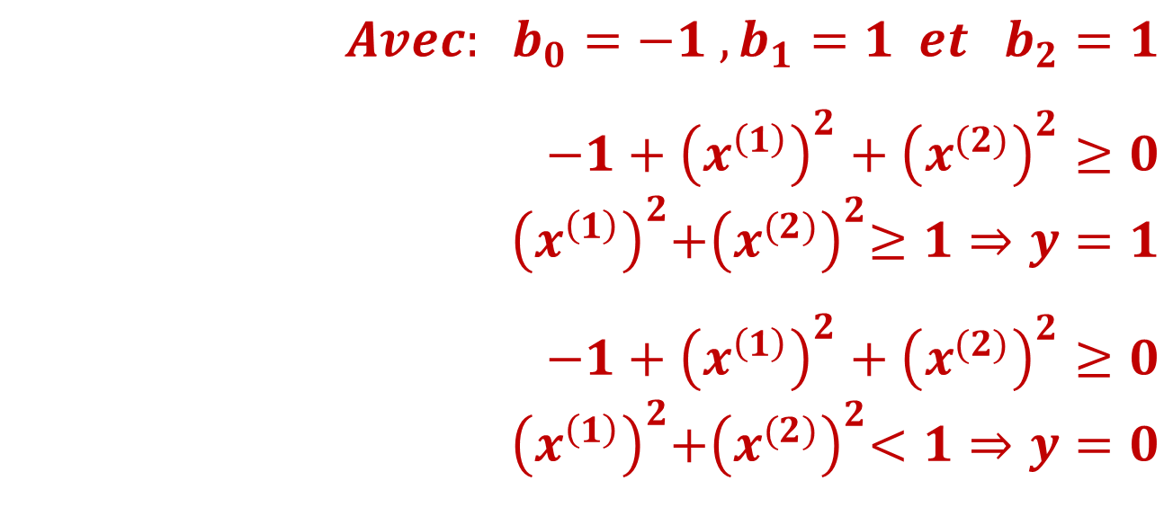



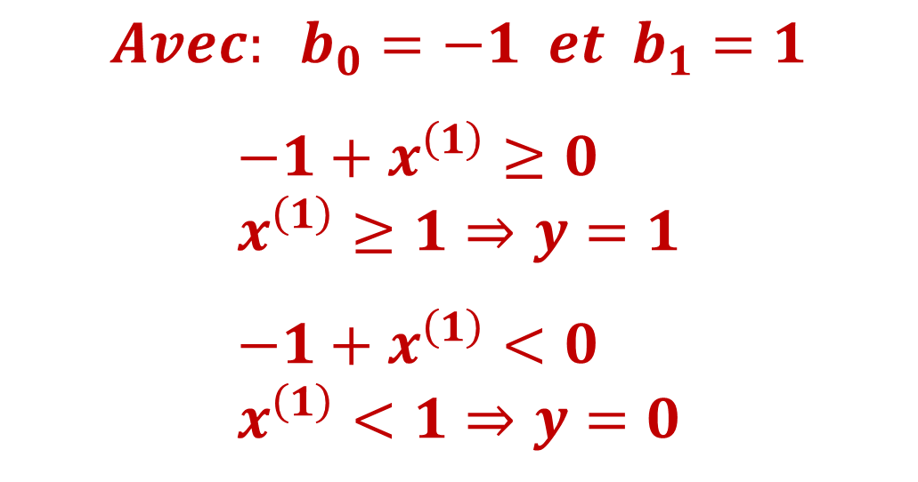
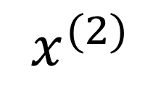
3. APPRENTISSAGE SUPERVISÉ : CLASSIFICATION
Solution : régression logistique
Partie 1 : la droite devient une frontière entre les catégories.
$$Si: b_{0}+b_{1}x^{(1)}≥0⇒y=1$$
$$y$$
$$Si: b_{0}+b_{1}x^{(1)}<0⇒y=0$$
$$1$$
$$Avec: b_{0}=−1 et b_{1}=1$$
$$−1+x^{\left(1\right)}≥0 \\ x^{\left(1\right)}≥1⇒y=1$$
$$−1+x^{\left(1\right)}<0 \\ x^{\left(1\right)}<1⇒y=0$$
$$0.5$$
$$0$$
$$x^{(1)}$$
$$1$$
$$Si: b_{0}+b_{1}{\left(x^{(1)}\right)}^{2}+b_{2}{\left(x^{(2)}\right)}^{2}≥0⇒y=1$$
$$x^{(2)}$$
$$Si: b_{0}+b_{1}{\left(x^{(1)}\right)}^{2}+b_{2}{\left(x^{(2)}\right)}^{2}<0⇒y=0$$
$$1.5$$
$$1$$
$$0.5$$
$$Avec: b_{0}=−1 , b_{1}=1 et b_{2}=1$$
$$−1+{\left(x^{\left(1\right)}\right)}^{2}+{\left(x^{(2)}\right)}^{2}≥0 \\ {\left(x^{\left(1\right)}\right)}^{2}{+\left(x^{(2)}\right)}^{2}≥1⇒y=1$$
$$−1+{\left(x^{\left(1\right)}\right)}^{2}+{\left(x^{(2)}\right)}^{2}≥0 \\ {\left(x^{\left(1\right)}\right)}^{2}{+\left(x^{(2)}\right)}^{2}<1⇒y=0$$
$$x^{(1)}$$
Notes:
C_13

Slide 15
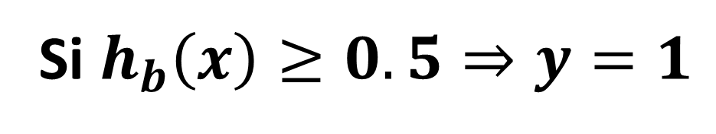
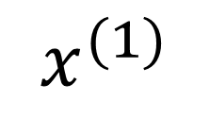
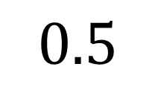

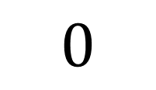
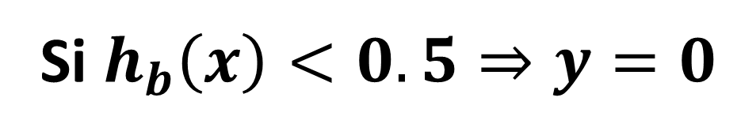

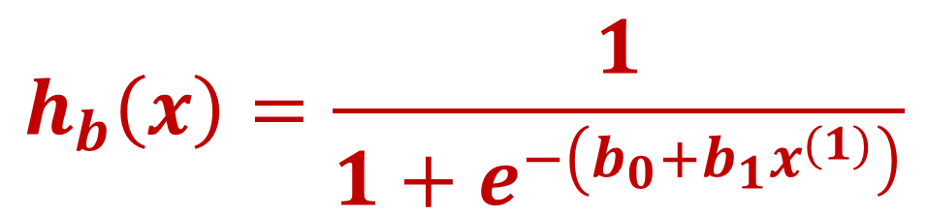
3. APPRENTISSAGE SUPERVISÉ : CLASSIFICATION
Solution : régression logistique
Partie 2 : le modèle donne en sortie non pas la valeur de la classe, mais plutôt la probabilité d’appartenir à la classe 1.
$$h_{b}\left(x\right)=\frac{1}{1+e^{−\left(b_{0}+b_{1}x^{(1)}\right)}}$$
$$y$$
$$1$$
Si $h_{b}\left(x\right)≥0.5⇒y=1$
$$0.5$$
Si $h_{b}\left(x\right)<0.5⇒y=0$
Avantage:
La fonction est limitée à des valeurs entre 0 et 1.
$$0$$
$$x^{(1)}$$
On appelle cette fonction : « sigmoïde » (ou logistique)
Notes:
C_14

Slide 16


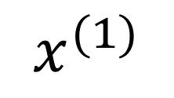
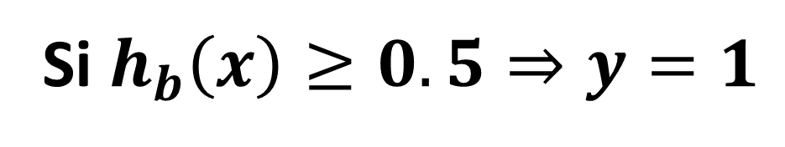
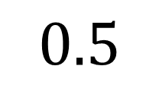


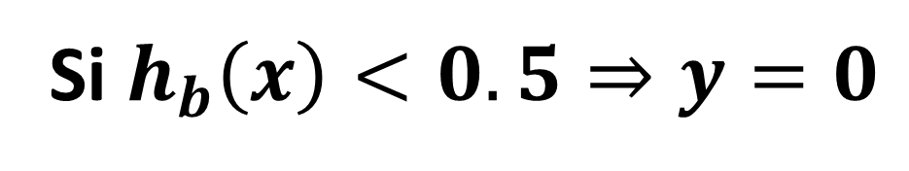
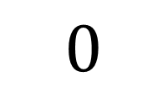
3. APPRENTISSAGE SUPERVISÉ : CLASSIFICATION
Solution : régression logistique
Partie 2 : le modèle donne en sortie non pas la valeur de la classe, mais plutôt la probabilité d’appartenir à la classe 1.
$$Si: b_{0}+b_{1}x^{(1)}≥0⇒y=1$$
$$y$$
$$Si: b_{0}+b_{1}x^{(1)}<0⇒y=0$$
$$1$$
$$Avec: b_{0}=−1 et b_{1}=1$$
$$−1+x^{\left(1\right)}≥0 \\ x^{\left(1\right)}≥1⇒y=1$$
$$−1+x^{\left(1\right)}<0 \\ x^{\left(1\right)}<1⇒y=0$$
$$0.5$$
$$0$$
$$x^{(1)}$$
$$1$$
$$h_{b}\left(x\right)=\frac{1}{1+e^{−\left(b_{0}+b_{1}x^{(1)}\right)}}$$
$$y$$
$$1$$
Si $h_{b}\left(x\right)≥0.5⇒y=1$
$$0.5$$
Si $h_{b}\left(x\right)<0.5⇒y=0$
Avantage:
La fonction est limitée à des valeurs entre 0 et 1.
$$0$$
$$x^{(1)}$$
$$1$$
Notes:
C_15

Slide 17
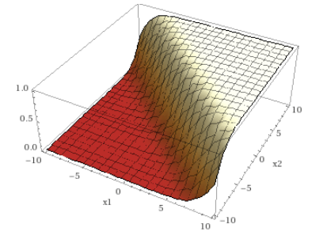

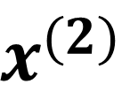

3. APPRENTISSAGE SUPERVISÉ : CLASSIFICATION
Solution : régression logistique (avec 2 caractéristiques)
Exemple avec 2 caractéristiques
$$y$$
$$x^{(2)}$$
$$x^{(1)}$$
Notes:
C_16

Slide 18













3. APPRENTISSAGE SUPERVISÉ : CLASSIFICATION
Solution : régression logistique
Partie 2 : le modèle donne en sortie non pas la valeur de la classe, mais plutôt la probabilité d’appartenir à la classe 1.
$$Si: b_{0}+b_{1}{\left(x^{(1)}\right)}^{2}+b_{2}{\left(x^{(2)}\right)}^{2}≥0⇒y=1$$
$$x^{(2)}$$
$$Si: b_{0}+b_{1}{\left(x^{(1)}\right)}^{2}+b_{2}{\left(x^{(2)}\right)}^{2}<0⇒y=0$$
$$1.5$$
$$1$$
$$0.5$$
$$Avec: b_{0}=−1 , b_{1}=1 et b_{2}=1$$
$$−1+{\left(x^{\left(1\right)}\right)}^{2}+{\left(x^{(2)}\right)}^{2}≥0 \\ {\left(x^{\left(1\right)}\right)}^{2}{+\left(x^{(2)}\right)}^{2}≥1⇒y=1$$
$$−1+{\left(x^{\left(1\right)}\right)}^{2}+{\left(x^{(2)}\right)}^{2}≥0 \\ {\left(x^{\left(1\right)}\right)}^{2}{+\left(x^{(2)}\right)}^{2}<1⇒y=0$$
$$x^{(1)}$$
$$h_{b}\left(x\right)=\frac{1}{1+e^{−\left(b_{0}+b_{1}x^{(1)}\right)}}$$
$$x^{(2)}$$
$$1.5$$
$$1$$
Si $h_{b}\left(x\right)≥0.5⇒y=1$
$$0.5$$
Si $h_{b}\left(x\right)<0.5⇒y=0$
$$x^{(1)}$$
Avantage:
La fonction est limitée à des valeurs entre 0 et 1.
$$h_{b}\left(x\right)≈0$$
$$h_{b}\left(x\right)≈1$$
Notes:
C_17

Slide 19
2. APPRENTISSAGE SUPERVISÉ : RÉGRESSION
Algorithme d’apprentissage
Erreur
Étape 1
Entrées ($x^{(1)},x^{(2)},…x^{(D)})$
Modèle $$h_{b}\left(x\right)$$
Sortie
($y)$
Ensemble d’entraînement
Erreur
Étape 2
Entrée ($x^{(1)},x^{(2)},…x^{(D)})$
Modèle
$$h_{b}\left(x\right)$$
Sortie
($y)$
Ensemble de test
Notes:
C_18

Slide 20





3. APPRENTISSAGE SUPERVISÉ : CLASSIFICATION
Comme dans le cas de la régression linéaire, la fonction de perte inclut deux termes:
Une fonction de coût
Une fonction de régularisation
Toutefois, pour ce qui est de la fonction de coût, on ne peut pas prendre directement
$$\sum_{i=1}^{N}{{\left(y_{i}−h_{b}\left(x\right)\right)}^{2}}$$
Le problème est que pour une fonction sigmoïde telle que
$$h_{b}\left(x\right)=\frac{1}{1+e^{−\left(b_{0}+b_{1}x^{(1)}\right)}}$$
Il n’existe pas de solution analytique (on doit donc progresser de manière itérative).
L’espace de la fonction de coût n’est pas « convexe ».
Si non convexe, on peut être coincé dans un « minimum local » qui est supérieur au « minimum global ».
convexe
Non convexe
$$J\left(b_{j}\right)$$
$$J\left(b_{j}\right)$$
Minimum local
Minimum global
$$b_{j}$$
$$b_{j}$$
Notes:
C_19

Slide 21





3. APPRENTISSAGE SUPERVISÉ : CLASSIFICATION
Pour obtenir une fonction convexe, on utilise la fonction de coût suivante:
$$Coût=\left\{\begin{matrix}−log\left(h_{b}\left(x\right)\right) si y=1 \\ −log\left(1−h_{b}\left(x\right)\right) si y=0\end{matrix}\right.$$
Qu’on peut réécrire ainsi:
$$Coût=−\left[y∙log\left(h_{b}\left(x\right)\right)\right]−\left[\left(1−y\right)∙log\left(1−h_{b}\left(x\right)\right)\right]$$
y = 1
y = 0
$$Coût$$
$$Coût$$
0
1
$$h_{b}\left(x\right)$$
0
1
$$h_{b}\left(x\right)$$
Notes:
C_20

Slide 22


3. APPRENTISSAGE SUPERVISÉ : CLASSIFICATION
La fonction de perte correspond alors à :
Qu’on peut réécrire ainsi:
L1 :
$$J(b)=\frac{1}{n}\sum_{i=1}^{n}{\left(−\left[y∙log\left(h_{b}\left(x\right)\right)\right]−\left[\left(1−y\right)∙log\left(1−h_{b}\left(x\right)\right)\right]\right)}+\frac{1}{Cp}\sum_{j=1}^{p}{\left|b_{j}\right|}$$
L2 :
$$J\left(b\right)=\frac{1}{n}\sum_{i=1}^{n}{\left(−\left[y∙log\left(h_{b}\left(x\right)\right)\right]−\left[\left(1−y\right)∙log\left(1−h_{b}\left(x\right)\right)\right]\right)}+\frac{1}{2Cp}\sum_{j=1}^{p}{b_{j}^{2}}$$
L1 + L2 (ElasticNet) :
$$J\left(b\right)=\frac{1}{n}\sum_{i=1}^{n}{\left(−\left[y∙log\left(h_{b}\left(x\right)\right)\right]−\left[\left(1−y\right)∙log\left(1−h_{b}\left(x\right)\right)\right]\right)}+α\sum_{j=1}^{p}{{\left(b_{j}\right)}^{2}}+(1−α) \sum_{j=1}^{p}{\left|b_{j}\right|}$$
ElasticNet version Scikit Learn :
$$J\left(b\right)=\frac{1}{n}\sum_{i=1}^{n}{\left(−\left[y∙log\left(h_{b}\left(x\right)\right)\right]−\left[\left(1−y\right)∙log\left(1−h_{b}\left(x\right)\right)\right]\right)}+\frac{α}{2}\left(1−l1_ratio\right)\sum_{j=1}^{p}{{\left(b_{j}\right)}^{2}}+α∙l1_ratio\sum_{j=1}^{p}{\left|b_{j}\right|}$$
Note: $α=\frac{1}{C}$
Notes:
C_21

Slide 23

3. APPRENTISSAGE SUPERVISÉ : CLASSIFICATION
Quelques notes :
La validation croisée est applicable comme dans le cas de la régression linéaire.
Néanmoins, on doit utiliser une validation croisée « stratifiée » pour s’assurer que chaque « pli » contienne approximativement le même ratio $\frac{\sum{(y=1)}}{\sum{(y=0)}}$ que dans tout l’ensemble d’entraînement.
Si une valeur de y est beaucoup plus fréquente qu’une autre (ex. n₀ = 200, n₁ = 10), il est possible d’utiliser l’une ou l’autre des techniques suivantes:
Suréchantillonner le plus petit groupe.
Sous-échantillonner le plus grand groupe.
Créer des données synthétiques supplémentaires pour le plus petit groupe.
Dans tous les cas, n’inclure que les données utilisées pour l’entraînement!
Notes:
C_22

Slide 24
3. APPRENTISSAGE SUPERVISÉ : CLASSIFICATION
OK! Pratiquons un peu!
Notes:
C_23

